Slide 1

Creating a new application
Afwezigheidsregistratie
Notes:
Timeregistration: Holiday request

Slide 2
Overzicht
TODO

Slide 3
Proces
Brainstorming + keuze van een idee
Ontwerp document (basis)
Maken
Notes:
Persoonlijk proces om deze business case te realiseren
Brainstorming + keuze van een idee: wat gaan we maken
Ontwerp document (basis): wat moet dit systeem doen/kunnen
Maken: applicatie ontwikkelen

Slide 4
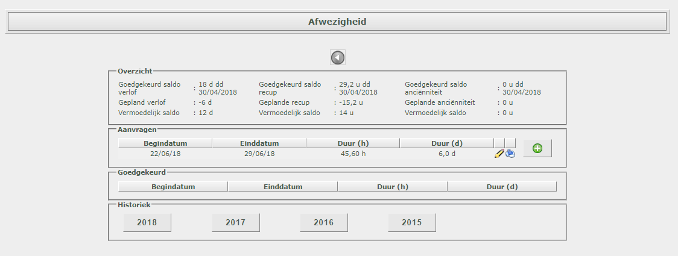
Brainstorming + keuze van een idee
Veel ideeën
Niet te eenvoudig, niet te complex
Herkenbaar
Efficy: afwezigheidsregistratie
Notes:
Veel ideeën: maar niet realiseerbaar (tijd, complexiteit,...)
Niet te eenvoudig, niet te complex: eenvoudige ingave van data, maar ook iets complexere validatie nodig
Herkenbaar: voor iedereen binnen AC Partners
Efficy: afwezigheidsregistratie

Slide 5
Ontwerp document (basis)
Korte omschrijving van de business case
Business domein (entiteiten)
User
Vb: Filip Nuyts, Stijn Peeters, Ingrid De Keyser,...
Role
Vb: Employee, Manager, System administrator
Holidayrequest
Vb: Filip Nuyts is afwezig op 20/05/2018
Holidaytype
Vb: Paid holiday, Normal holiday, Sick-leave, ...
Notes:
Korte omschrijving van de business case: systeem om afwezigheden bij te houden
Business domein (entiteiten): alle concepten die samen het systeem vormen

Slide 6
Ontwerp document (basis)
Functionaliteiten (per role)
Employee
Vb: Registratie van afwezigheid
Manager
Vb: Afwezigheid goedkeuren/weigeren
System administrator
Vb: Toevoegen van holidaytypes, rechten toekennen aan gebruiker
Notes:
Lijst van functionaliteiten: in dit geval verdeeld per gebruikersrol

Slide 7
Ontwerp document (basis)
Technologieën
.Net Core
Entity Framework Core
Docker hosting
Validatie
Vb: FluentValidation
Authenticatie en authorisatie
Vb: Identity Server, OAuth 2.0
Database technologie
Vb: SQL Server 2016
...
Prototypes van schermen
Geen (enkel backend)
Notes:
Lijst van de te gebruiken technologieën

Slide 8
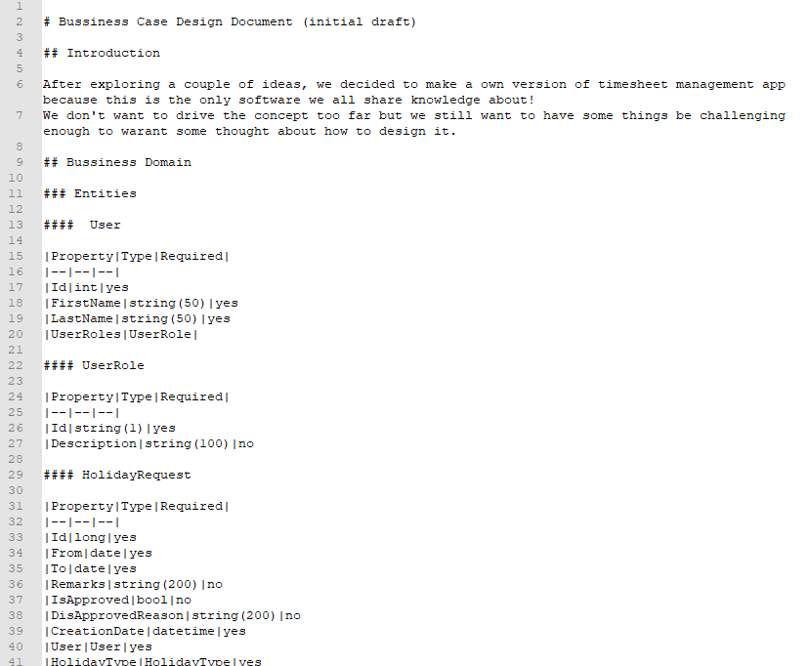
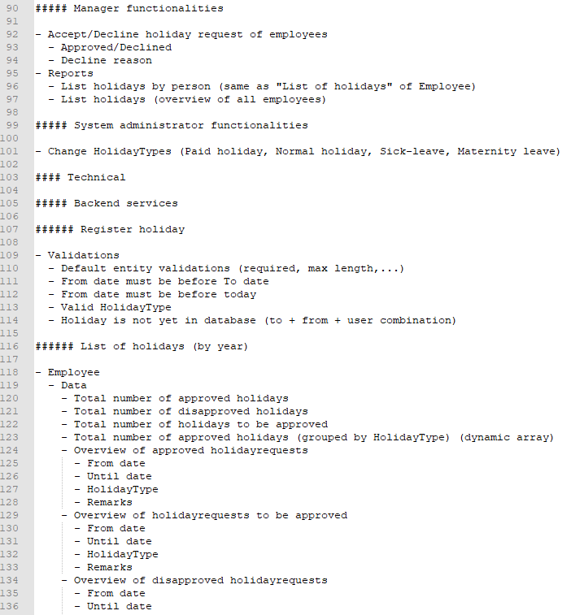
Ontwerp document (basis)

Slide 9
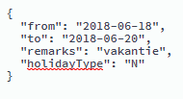
Maken
1 Functionaliteit
Registratie van afwezigheid

Slide 10
Maken
Database model
Applicatie architectuur
Technologieën per laag
Flow van 1 functionaliteit
Concepten
Code

Slide 11
Database model

Slide 12

Applicatie architectuur
Internet
Web Api
Controller
Services
Service
Repositories
Repository
Data

Slide 13
Technologieën per laag
Internet
Authentication & Authorization: IdentityServer 4
ASP.NET Core MVC
Web Api
Controller
ASP.NET Core
FluentValidation
Services
Service
ASP.NET Core
Entity Framework Core
Repositories
Repository
Data
SQL Server

Slide 14
Flow van 1 functionaliteit
Code

